Slide 1
第7章 航空公司客户价值分析
2021/4/30

Slide 2
目录
1
背景与挖掘目标
2
分析方法与过程
3
上机实验
4
拓展思考

Slide 3
案例背景
信息时代的来临使得企业营销焦点从产品中心转变为客户中心，客户关系管理成为企业的核心问题。客户关系管理的关键问题是客户分类，通过客户分类，区分无价值客户、高价值客户，企业针对不同价值的客户制定优化的个性化服务方案，采取不同营销策略，将有限营销资源集中于高价值客户，实现企业利润最大化目标。准确的客户分类结果是企业优化营销资源分配的重要依据，客户分类越来越成为客户关系管理中亟待解决的关键问题之一。

Slide 4
案例背景
面对激烈的市场竞争，各个航空公司都推出了更优惠的营销方式来吸引更多的客户，国内某航空公司面临着常旅客流失、竞争力下降和航空资源未充分利用等经营危机。通过建立合理的客户价值评估模型，对客户进行分群，分析比较不同客户群的客户价值，并制定相应的营销策略，对不同的客户群提供个性化的客户服务是必须的和有效的。结合该航空公司已积累的大量的会员档案信息和其乘坐航班记录，实现以下目标。
借助航空公司客户数据，对客户进行分类。
对不同的客户类别进行特征分析，比较不同类客户的客户价值。
对不同价值的客户类别提供个性化服务，制定相应的营销策略。

Slide 5
目录
1
背景与挖掘目标
2
分析方法与过程
3
上机实验
4
拓展思考

Slide 6
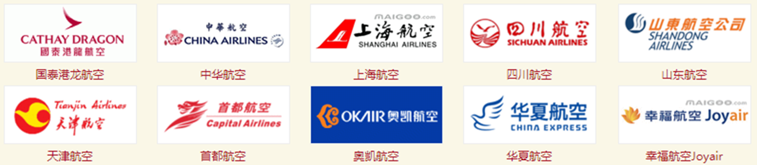
分析方法与过程
1. 航空公司行业内竞争的现状
民航的竞争除了三大航空公司之间的竞争之外，还将加入新崛起的各类小型航空公司、民营航空公司，甚至国外航空巨头。航空产品生产过剩，产品同质化特征愈加明显，于是航空公司从价格、服务间的竞争逐渐转向对客户的竞争。

Slide 7
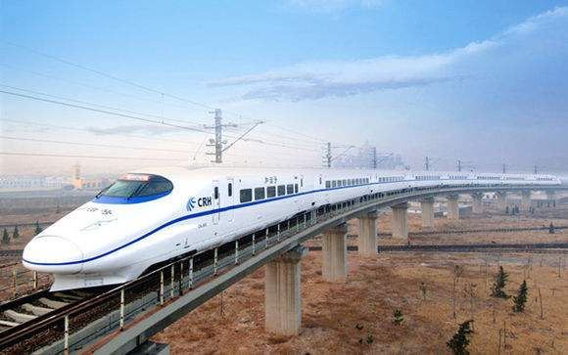
分析方法与过程
2.航空公司行业外竞争的现状
随着高铁、动车等铁路运输的兴建，航空公司受到巨大冲击。

Slide 8
分析方法与过程
航空客户价值分析案例的流程步骤如下：
抽取航空公司2012年4月1日至2014年3月31日的数据。
对抽取的数据进行数据探索分析与预处理，包括数据缺失值与异常值的探索分析，数据清洗，特征构建，标准化等操作。
基于RFM模型，使用K-Means算法进行客户分群。
针对模型结果得到不同价值的客户，采用不同的营销手段，提供定制化的服务。

Slide 9
分析方法与过程
总体流程

Slide 10
分析方法与过程
数据探索分析：
从航空公司系统内的客户基本信息、乘机信息以及积分信息等详细数据中，根据末次飞行日期（LAST_FLIGHT_DATE），以2014年3月31日为结束时间，选取宽度为两年的时间段作为分析观测窗口，抽取观测窗口2012年4月1日至2014年3月31日内有乘机记录的所有客户的详细数据形成历史数据，总共62988条记录。其中包含了如会员卡号，入会时间，性别，年龄，会员卡级别，工作地城市，工作地所在省份，工作地所在国家，观测窗口结束时间，观测窗口乘机积分，飞行公里数，飞行次数，飞行时间，乘机时间间隔，平均折扣率等44个属性。

Slide 11
分析方法与过程
数据探索分析：
从航空公司系统内的客户基本信息、乘机信息以及积分信息等详细数据中，根据末次飞行日期（LAST_FLIGHT_DATE），以2014年3月31日为结束时间，选取宽度为两年的时间段作为分析观测窗口，抽取观测窗口2012年4月1日至2014年3月31日内有乘机记录的所有客户的详细数据形成历史数据，总共62988条记录。航空公司数据属性如下表所示。
 | 属性名称 | 属性说明
客户基本信息 | MEMBER_NO | 会员卡号
 | FFP_DATE | 入会时间
 | FIRST_FLIGHT_DATE | 第一次飞行日期
 | GENDER | 性别
 | FFP_TIER | 会员卡级别
 | WORK_CITY | 工作地城市
 | WORK_PROVINCE | 工作地所在省份
 | WORK_COUNTRY | 工作地所在国家
 | AGE | 年龄

Slide 12
分析方法与过程
 | 属性名称 | 属性说明
乘机信息 | FLIGHT_COUNT | 观测窗口内的飞行次数
 | LOAD_TIME | 观测窗口的结束时间
 | LAST_TO_END | 最后一次乘机时间至观测窗口结束时长
 | AVG_DISCOUNT | 平均折扣率
 | SUM_YR | 观测窗口的票价收入
 | SEG_KM_SUM | 观测窗口的总飞行公里数
 | LAST_FLIGHT_DATE | 末次飞行日期
 | AVG_INTERVAL | 平均乘机时间间隔
 | MAX_INTERVAL | 最大乘机间隔
积分信息 | EXCHANGE_COUNT | 积分兑换次数
 | EP_SUM | 总精英积分
 | PROMOPTIVE_SUM | 促销积分
 | PARTNER_SUM | 合作伙伴积分
 | POINTS_SUM | 总累计积分
 | POINT_NOTFLIGHT | 非乘机的积分变动次数
 | BP_SUM | 总基本积分

Slide 13
分析方法与过程
第一步：描述性统计分析
通过对原始数据观察发现数据中存在票价为空值的记录，同时存在票价最小值为0、折扣率最小值为0但总飞行公里数大于0的记录。票价为空值的数据可能是客户不存在乘机记录造成。其它的数据可能是客户乘坐0折机票或者积分兑换造成。
每列属性观测值中空值个数、最大值、最小值，如下表所示。
属性名称 | 空值记录数 | 最大值 | 最小值
SUM_YR_1 | 551 | 239560 | 0
SUM_YR_2 | 138 | 234188 | 0
… | … | … | …
SEG_KM_SUM | 0 | 580717 | 368
avg_discount | 0 | 1.5 | 0

Slide 14
分析方法与过程
第二步：分布分析——客户基本信息分布分析
分别从客户基本信息、乘机信息、积分信息3个角度进行数据探索，寻找客户的分布规律。
选取客户基本信息中入会时间、性别、会员卡级别和年龄字段进行探索分析，探索客户的基本信息分布状况，得到各年份会员入会人数直方图、会员性别比例饼图、会员各级别人数条形图、会员年龄分布箱型图。

Slide 15
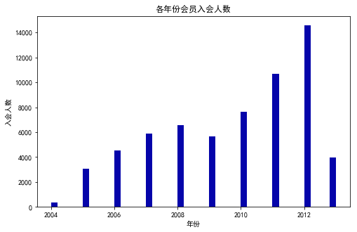
分析方法与过程
第二步：分布分析——客户基本信息分布分析
入会人数随年份增长而增加在2012年达到最高峰。

Slide 16
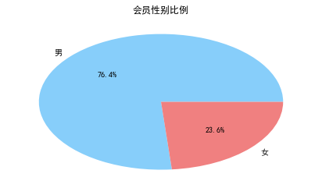
分析方法与过程
第二步：分布分析——客户基本信息分布分析
男性会员明显比女性会员多。

Slide 17
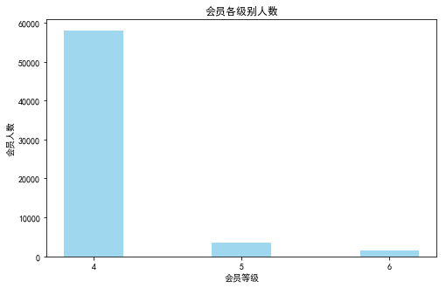
分析方法与过程
第二步：分布分析——客户基本信息分布分析
绝大部分会员为4级会员，仅有少数会员为5级和6级会员。

Slide 18
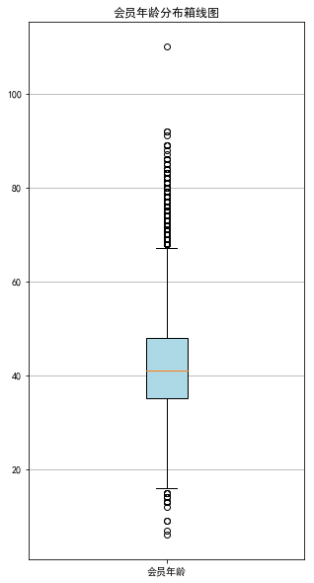
分析方法与过程
第二步：分布分析——客户基本信息分布分析
大部分会员年龄集中在30~50岁之间，极少量的会员年龄小于20岁或高于60岁，且存在一个超过100岁的异常数据。

Slide 19
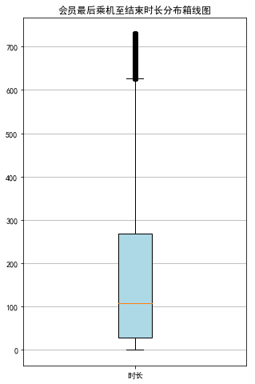
分析方法与过程
第二步：分布分析——客户乘机信息分布分析
选取最后一次乘机至结束的时长、客户乘机信息中飞行次数、总飞行公里数进行探索分析，探索客户的乘机信息分布状况。
客户最后一次乘机至结束的时长、客户乘机信息中飞行次数、总飞行公里数的箱线图

Slide 20
分析方法与过程

Slide 21
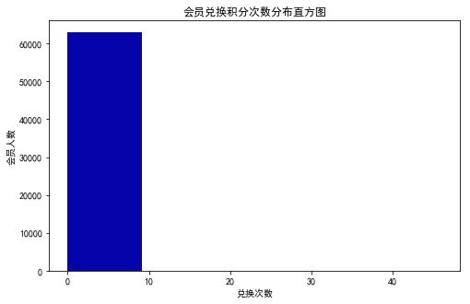
分析方法与过程
第二步：分布分析——客户积分信息分布分析
选取积分兑换次数、总累计积分进行探索分析，探索客户的积分信息分布状况
客户积分兑换次数直方图和总累计积分分布箱线图。

Slide 22
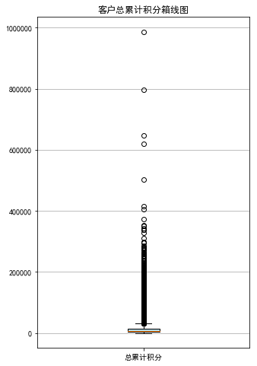
分析方法与过程
第二步：分布分析——客户积分信息分布分析
直方图可以看出绝大部分客户的兑换次数在0~10的区间内，这表示大部分客户都很少进行积分兑换。
箱线图可以看出，一部分客户集中在箱体中，少部分客户分散分布在箱体上方，这部分客户的积分要明显高于箱体内的客户。

Slide 23
分析方法与过程
第三步：相关性分析
客户信息的属性间存在相关性，选取入会时间、会员卡级别、客户年龄、飞行次数、总飞行公里数、最近一次乘机至结束时长、积分兑换次数、总累计积分属性，通过相关系数矩阵与热力图分析各属性间的相关性。

Slide 24
分析方法与过程
第三步：相关性分析
相关系数 | FFP_TIER | FLIGHT_COUNT | LAST_TO_END | SEG_KM_SUM | EXCHANGE_COUNT | Points_Sum | AGE | ffp_year
FFP_TIER | 1.000000 | 0.582447 | -0.206313 | 0.522350 | 0.342355 | 0.559249 | 0.076245 | -0.116510
FLIGHT_COUNT | 0.582447 | 1.000000 | -0.404999 | 0.850411 | 0.502501 | 0.747092 | 0.075309 | -0.188181
LAST_TO_END | -0.206313 | -0.404999 | 1.000000 | -0.369509 | -0.169717 | -0.292027 | -0.027654 | 0.117913
SEG_KM_SUM | 0.522350 | 0.850411 | -0.369509 | 1.000000 | 0.507819 | 0.853014 | 0.087285 | -0.171508
EXCHANGE_COUNT | 0.342355 | 0.502501 | -0.169717 | 0.507819 | 1.000000 | 0.578581 | 0.032760 | -0.216610
Points_Sum | 0.559249 | 0.747092 | -0.292027 | 0.853014 | 0.578581 | 1.000000 | 0.074887 | -0.163431
AGE | 0.076245 | 0.075309 | -0.027654 | 0.087285 | 0.032760 | 0.074887 | 1.000000 | -0.242579
ffp_year | -0.116510 | -0.188181 | 0.117913 | -0.171508 | -0.216610 | -0.163431 | -0.242579 | 1.000000

Slide 25
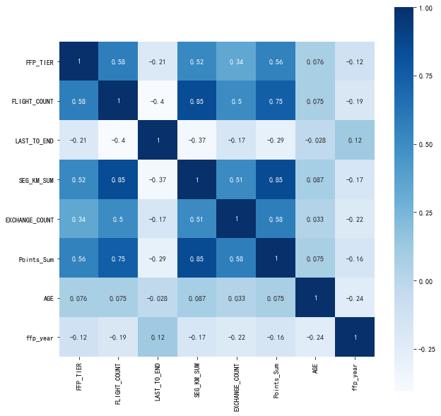
分析方法与过程
第三步：相关性分析
相关系数矩阵和热力图可以看出部分属性间具有较强的相关性，如FLIGHT_COUNT（飞行次数）属性与SEG_KM_SUM（总公里数）属性；也有部分属性与其他属性的相关性都较弱，如AGE（年龄）属性与EXCHANGE_COUNT（积分兑换次数）属性。

Slide 26
分析方法与过程
数据预处理方法：
数据清洗
属性归约
数据变换

Slide 27
分析方法与过程
数据预处理——数据清洗
通过对数据观察发现原始数据中存在票价为空值，票价最小值为0、折扣率最小值为0、总飞行公里数大于0的记录。票价为空值的数据可能是客户不存在乘机记录造成。其他的数据可能是客户乘坐0折机票或者积分兑换造成。由于原始数据量大，这类数据所占比例较小，对于问题影响不大，因此对其进行丢弃处理。同时，数据探索时发现部分年龄大于100记录，也进行丢弃处理，具体处理方法如下。
（1） 丢弃票价为空的记录。
（2） 保留票价不为0的，或者平均折扣率不为0且总飞行公里数大于0的记录。
（3） 丢弃年龄大于100的记录。
使用pandas对满足清洗条件的数据进行丢弃，处理方法为满足清洗条件的一行数据全部丢弃。

Slide 28
分析方法与过程
数据预处理——属性归约
通过航空公司客户数据识别不同价值的客户，识别客户价值应用最广泛的模型是RFM模型。
RFM模型介绍
R（Recency）指的是最近一次消费时间与截止时间的间隔。通常情况下，最近一次消费时间与截止时间的间隔越短，对即时提供的商品或是服务也最有可能感兴趣。
F（Frequency）指顾客在某段时间内所消费的次数。可以说消费频率越高的顾客，也是满意度越高的顾客，其忠诚度也就越高，顾客价值也就越大。
M（Monetary）指顾客在某段时间内所消费的金额。消费金额越大的顾客，他们的消费能力自然也就越大，这就是所谓“20%的顾客贡献了80%的销售额”的二八法则。

Slide 29
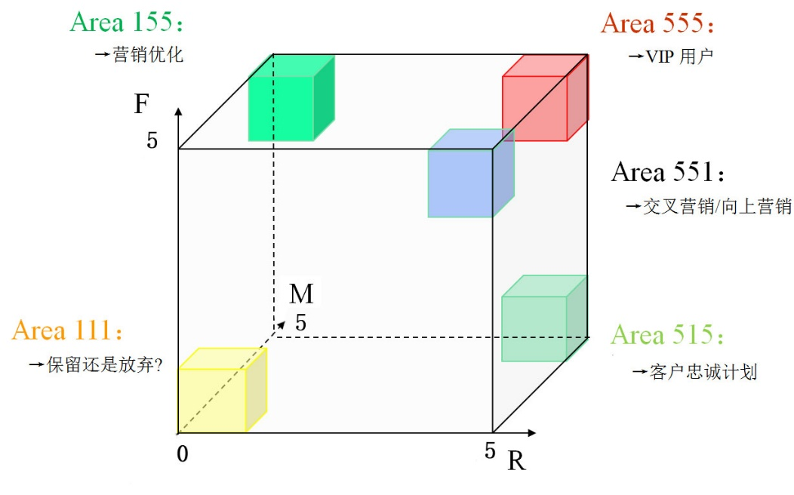
分析方法与过程
数据预处理——属性归约
RFM模型结果解读
RFM模型包括3个特征，无法用平面坐标系来展示，所以这里使用三维坐标系进行展示，如图 7 11所示，x轴表示R特征（Recency），y轴表示F特征（Frequency），z轴表示M指标（Monetary）。每个轴一般会用5级表示程度，1为最小，5为最大。

Slide 30
分析方法与过程
数据预处理——属性归约
航空客户价值分析的LRFMC模型
在RFM模型中，消费金额表示在一段时间内，客户购买该企业产品金额的总和。由于航空票价受到运输距离，舱位等级等多种因素影响，同样消费金额的不同旅客对航空公司的价值是不同的，比如一位购买长航线，低等级舱位票的旅客与一位购买短航线，高等级舱位票的旅客相比，后者对于航空公司而言价值可能更高。因此这个特征并不适合用于航空公司的客户价值分析。

Slide 31
分析方法与过程
数据预处理——属性归约
航空客户价值分析的LRFMC模型
客户关系长度L，消费时间间隔R，消费频率F，飞行里程M和折扣系数的平均值C五个特征作为航空公司识别客户价值特征，如下表所示，记为LRFMC模型。
模型 | L | R | F | M | C
航空公司LRFMC模型 | 会员入会时间距观测窗口结束的月数 | 客户最近一次乘坐公司飞机距观测窗口结束的月数 | 客户在观测窗口内乘坐公司飞机的次数 | 客户在观测窗口内累计的飞行里程 | 客户在观测窗口内乘坐舱位所对应的折扣系数的平均值

Slide 32
分析方法与过程
数据预处理——属性归约
航空客户价值分析的LRFMC模型
原始数据中属性太多，根据航空公司客户价值LRFMC模型，选择与LRFMC指标相关的六个属性：FFP_DATE、LOAD_TIME、FLIGHT_COUNT、AVG_DISCOUNT、SEG_KM_SUM、LAST_TO_END。删除与其不相关、弱相关或冗余的属性，属性选择后的数据集如下表。
FFP_DATE | LOAD_TIME | LAST_ TO_END | FLIGHT_ COUNT | SEG_ KM_SUM | avg_discount
2006/11/2 | 2014/3/31 | 1 | 210 | 580717 | 0.961639
2007/2/19 | 2014/3/31 | 7 | 140 | 293678 | 1.252314
2007/2/1 | 2014/3/31 | 11 | 135 | 283712 | 1.254676
2008/8/22 | 2014/3/31 | 97 | 23 | 281336 | 1.090870
2009/4/10 | 2014/3/31 | 5 | 152 | 309928 | 0.970658
… | … | … | … | … | …

Slide 33
分析方法与过程
数据预处理——数据变换
数据变换是将数据转换成“适当的”格式，以适应挖掘任务及算法的需要。
主要采用的数据变换方式：
属性构造
数据标准化

Slide 34
分析方法与过程
数据预处理——数据变换
由于原始数据中并没有直接给出LRFMC五个指标，需要通过原始数据提取这五个指标。
会员入会时间距观测窗口结束的月数L＝会员入会时长
客户最近一次乘坐公司飞机距观测窗口结束的月数R＝最后一次乘机时间至观察窗口末端时长（单位：月）
客户在观测窗口内乘坐公司飞机的次数F＝观测窗口的飞行次数（单位：次）

Slide 35
分析方法与过程
数据预处理——数据变换
客户在观测时间内在公司累计的飞行里程M＝观测窗口总飞行公里数（单位：公里）
客户在观测时间内乘坐舱位所对应的折扣系数的平均值C＝平均折扣率（单位：无）
在完成五个指标的数据提取后，对每个指标数据分布情况进行分析，其数据的取值范围如表所示。
从表中数据可以发现，五个指标的取值范围数据差异较大，为了消除数量级数据带来的影响，需要对数据进行标准化处理。
属性名称 | L | R | F | M | C
最小值 | 12.23 | 0.03 | 2 | 368 | 0.14
最大值 | 114.63 | 24.37 | 213 | 580717 | 1.5

Slide 36
分析方法与过程
数据预处理——数据变换
标准差标准化处理后，形成ZL、ZR、ZF、ZM、ZC五个属性的数据。
ZL | ZR | ZF | ZM | ZC
1.43571897 | -0.94495516 | 14.03412875 | 26.76136996 | 1.29555058
1.30716214 | -0.9119018 | 9.07328567 | 13.1269701 | 2.86819902
1.32839171 | -0.88986623 | 8.71893974 | 12.65358345 | 2.88097321
0.65848092 | -0.41610151 | 0.78159082 | 12.54072306 | 1.99472974
0.38603481 | -0.92291959 | 9.92371591 | 13.89884778 | 1.3443455
… | … | … | … | …

Slide 37
分析方法与过程
模型构建：
客户价值分析模型构建主要由两个部分构成，第一个部分根据航空公司客户五个指标的数据，对客户作聚类分群。第二部分结合业务对每个客户群进行特征分析，分析其客户价值，并对每个客户群进行排名。
客户聚类
客户价值分析

Slide 38
分析方法与过程
模型构建——客户聚类
采用K-Means聚类算法对客户数据进行客户分群，聚成五类（需要结合业务的理解与分析来确定客户的类别数量）。
使用scikit-learn库下的聚类子库（sklearn.cluster）可以实现K-Means聚类算法。使用标准化后的数据进行聚类，
对数据进行聚类分群的结果如表所示。

Slide 39
分析方法与过程
模型构建——客户聚类
聚类 类别 | 聚类 个数 | 聚类中心
 |  | ZL | ZR | ZF | ZM | ZC
客户群1 | 15739 | 0.052191 | -0.002647 | -0.226745 | -0.231168 | 0.052191
客户群2 | 12125 | 0.483380 | -0.799373 | 2.483198 | 2.424722 | 0.308632
客户群3 | 4182 | -0.313656 | 1.686290 | -0.574022 | -0.536823 | -0.173324
客户群4 | 24661 | -0.700220 | -0.414859 | -0.161162 | -0.160978 | -0.255071
客户群5 | 5336 | 1.160682 | -0.377298 | -0.086907 | -0.094843 | -0.155919

Slide 40
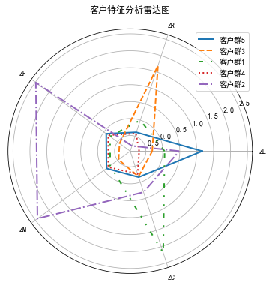
分析方法与过程
模型构建——客户价值分析
针对聚类结果进行特征分析，绘制客户分群雷达图。

Slide 41
分析方法与过程
模型构建——客户价值分析
结合业务分析，通过比较各个特征在群间的大小对某一个群的特征进行评价分析。总结出每个群的优势和弱势特征，具体结果如表所示。
注：正常字体表示最大值，加粗字体表示次大值，斜体字体表示最小值，带下划线的字体表示次小值。
群类别 | 优势特征 |  |  |  |  |  |  | 弱势特征
客户群1 | C |  |  |  |  |  |  | R |  | F |  |  |  | M
客户群2 | L | R |  | F | M |  | C
客户群3 |  |  |  |  |  |  |  | L | R |  | F |  | M |  | C
客户群4 | R |  |  |  |  |  |  | L |  |  |  | C
客户群5 | L |  | F |  |  | M

Slide 42
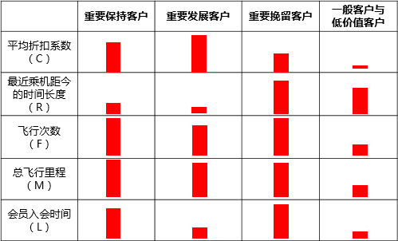
分析方法与过程
模型构建——客户价值分析
定义5个等级的客户类别：重要保持客户，重要发展客户，重要挽留客户，一般客户，低价值客户。每种客户类别的特征如图所示。

Slide 43
分析方法与过程
模型应用：
根据对各个客户群进行特征分析，采取下面的一些营销手段和策略，为航空公司的价值客户群管理提供参考。
会员的升级与保级：航空公司可以在对会员升级或保级进行评价的时间点之前，对那些接近但尚未达到要求的较高消费客户进行适当提醒甚至采取一些促销活动，刺激他们通过消费达到相应标准。这样既可以获得收益，同时也提高了客户的满意度，增加了公司的精英会员。
首次兑换：采取的措施是从数据库中提取出接近但尚未达到首次兑换标准的会员，对他们进行提醒或促销，使他们通过消费达到标准。一旦实现了首次兑换，客户在本公司进行再次消费兑换就比在其他公司进行兑换要容易许多，在一定程度上等于提高了转移的成本。
交叉销售：通过发行联名卡等与非航空类企业的合作，使客户在其他企业的消费过程中获得本公司的积分，增强与公司的联系，提高他们的忠诚度。

Slide 44
目录
1
背景与挖掘目标
2
分析方法与过程
3
上机实验
4
拓展思考

Slide 45
上机实验
实验目的
了解K-Means聚类算法在客户价值分析实例中的应用。
利用pandas快速实现数据z-score（标准差）标准化以及用scikit-learn的聚类库实现K-Means聚类。

Slide 46
上机实验
实验内容
依据航空公司客户价值分析的LRFMC模型提取客户信息的LRFMC指标。对其进行标准差标准化并保存后，采用K-Means算法完成客户的聚类，分析每类的客户特征，从而获得每类的客户价值。
利用pandas库读入LRFMC指标文件，分别计算各个指标的均值与其标准差，使用标准差标准化公式完成LRFMC指标的标准化，并将标准化后的数据进行保存。
编写Python程序，完成客户的K-Means聚类，获得聚类中心与类标号。输出聚类中心的特征图，并统计每个类别的客户数。

Slide 47
上机实验
实验方法与步骤
实验一
对L、R、F、M、C五个指标进行z-score（标准差）标准化。
导入pandas，使用read_excel()函数将待标准差标准化的数据“上机实验/data/zscoredata.xls”读入到Python中。
使用mean()与std()方法，获得L、R、F、M、C五个指标的平均值与标准差。
根据z-score（标准差）标准化公式 ，其中 是标准化后的变量值； 是实际变量值， 为变量的算术平均值， 是变量的标准差，进行标准差标准化。

Slide 48
上机实验
实验方法与步骤
实验二
使用read_excel函数将航空数据预处理后的数据读入Python工作空间，截取最后5列数据作为K-Means算法的输入数据。
调用KMeans函数对步骤①中的数据进行聚类，得到聚类标号和聚类中心点。
根据聚类标号统计计算得到每个类别的客户数，同时根据聚类中心点向量画出客户聚类中心向量图并保存。

Slide 49
上机实验
思考与实验总结
（1） scikit-learn中KMeans函数中的初始聚类中心可以使用什么算法得到？默认是什么算法？
（2） 使用不同的预处理对原始数据进行变换，再使用K-Means算法进行聚类，对比聚类结果，分析不同数据预处理对K-Means算法的影响。

Slide 50
目录
1
背景与挖掘目标
2
分析方法与过程
3
上机实验
4
拓展思考

Slide 51
拓展思考
由于在航空客户关系管理中客户流失的问题未被重视，故对航空公司造成了巨大的损害。客户流失对利润增长造成的负面影响非常大，仅次于公司规模、市场占有率、单位成本等因素的影响。客户与航空公司之间的关系越长久，给公司带来的利润就会越高。所以流失一个客户，比获得一个新客户对公司的损失更大。因为要获得新客户，需要在销售、市场、广告和人员工资上花费很多的费用，并且大多数新客户产生的利润还不如那些流失的老客户多。
因此，在国内航空市场竞争日益激烈的背景下，航空公司在客户流失方面应该引起足够的重视。如何改善流失问题，继而提高客户满意度、忠诚度是航空公司维护自身市场并面对激烈竞争的一件大事，客户流失分析将成为帮助航空公司开展持续改进活动的指南。

Slide 52
拓展思考
客户流失分析可以针对目前老客户进行分类预测。针对航空公司客户信息数据（见demo/data/air_data.csv），可以进行老客户以及客户类型的定义（其中将飞行次数大于6次的客户定义为老客户，已流失客户定义为：第二年飞行次数与第一年飞行次数比例小于50%的客户；准流失客户定义为：第二年飞行次数与第一年飞行次数比例在区间[50%,90%)内的客户；未流失客户定义为：第二年飞行次数与第一年飞行次数比例大于90%的客户）。同时需要选取客户信息中的关键属性如：会员卡级别、客户类型（流失、准流失、未流失）、平均乘机时间间隔、平均折扣率、积分兑换次数、非乘机积分总和、单位里程票价、单位里程积分等。随机选取数据的80%作为分类的训练样本，剩余的20%作为测试样本。构建客户的流失模型，运用模型预测未来客户的类别归属（未流失、准流失，或已流失）。

Slide 53
相关的实训、课程视频等资源：
https://edu.tipdm.org
相关的培训动态：
http://www.tipdm.com/pxdt/index.jhtml

